Slide 1
¿Qué entendemos por territorio?
¿Qué entendemos por Ordenamiento Territorial?

Slide 2
El ordenamiento Territorial es el proceso mediante el cual se orienta la ocupación y utilización del territorio y se dispone cómo mejorar ubicación en el espacio geográfico de los asentamientos (población y vivienda), la infraestructura física (las vías, servicios públicos, las construcciones) y las actividades socioeconómicas. Esto quiere decir con el Ordenamiento se busca tener:
“Un lugar para cada cosa y cada cosa en su lugar” .

Slide 3
Armonizar objetivos sociales, económicos y ambientales
Equidad Social
Crecimiento económico
TERRITORIO
Sustentabilidad ambiental

Slide 4
Territorio:
Territorio: del latín territorĭum, es una porción de la superficie terrestre que pertenece a un país, una provincia, una región, etc. El término puede hacerse extensivo a la tierra o terreno que posee o controla una persona, una organización o una institución.
Vertientes del concepto:
- Política o jurídico-política: el territorio es considerado como espacio controlado por un determinado poder, a veces relativo al poder del Estado (institucional);
- Cultural o simbólico-cultural: donde el territorio es visto como un producto de la apropiación simbólica de una colectividad;
- Económica: en que el territorio sirve como fuente de recursos (dimensión espacial de las relaciones económicas).

Slide 5
Territorio:
Evolución del concepto:
Friedrich Ratzel, 1871: el territorio, para él, es una parcela de la superficie terrestre apropiada por un grupo humano, que tendría una necesidad imperativa de un territorio con recursos naturales suficientes para su poblamiento, los cuales serian utilizados a partir de las capacidades tecnológicas existentes.
Jean Gottmann, 1970: el territorio es una parte del espacio definida por límites (líneas), que posee un sistema de leyes y una unidad de gobierno, a partir de lo cual la respectiva localización y características internas son descritas y explicadas, y que, por lo tanto, define la división territorial del mundo dentro de la historia de la humanidad.
Claude Raffestin, 1980: la manifestación espacial del poder fundamentada en relaciones sociales, relaciones estas determinadas, en diferentes grados, por la presencia de energía – acciones y estructuras concretas – y de información –acciones y estructuras simbólicas.
Robert Sack , 1986: área específica controlada y delimitada a través de la estrategia, de un individuo o de un grupo para alcanzar, influenciar o controlar los recursos y personas en dicha área a través de la delimitación y del control de áreas específicas.
Marcelo Lopes de Souza, 1995: el territorio es el espacio determinado y delimitado por y a partir de relaciones de poder, que define, así, un límite y que opera sobre un sustrato referencial, en definitiva, el territorio es definido por relaciones sociales.
Milton Santos, 2006: el territorio es el lugar en que desembocan o terminan todas las acciones, todas las pasiones, todos los poderes, todas las fuerzas, todas las flaquezas; esto es donde la historia del hombre, se realiza plenamente a partir de las manifestaciones de su existencia.

Slide 6
Territorio:
“El territorio se considera como un espacio socialmente construido con identidades e institucionalidades que definen las relaciones entre los actores y la distribución y uso de los recursos”.

Slide 7
Ordenamiento Territorial:
EL ORDENAMIENTO TERRITORIAL es una política de Estado. Es un proceso político-técnico-administrativo de toma de decisiones concertadas con los actores sociales, económicos, políticos y técnicos para la ocupación ordenada y el uso sostenible del territorio, la regulación y promoción de la localización y del desarrollo sostenible de los asentamientos humanos; de las actividades económicas, sociales y el desarrollo físico espacial sobre la base de la identificación de potencialidades y limitaciones considerando criterios ambientales, económicos, socioculturales, institucionales y geopolíticos.
Atributos :
• HOLÍSTICO E INTEGRAL
• DEMOCRÁTICO
• FLEXIBLE
• PROSPECTIVO
• PARTICIPATIVO
• INTERINSTITUCIONAL
• INTERDISCIPLINARIO

Slide 8
¿Cuál es la potencialidad del ORDENAMIENTO TERRITORIAL?
Propone múltiples beneficios, sociales, económicos, ambientales, integrados a una mejor calidad de vida y desarrollo.
El ordenamiento territorial permitirá el desarrollo del país, de la región, del municipio o de la comunidad, porque define los mejores usos que se le pueden definir a la tierra; toma en consideración el largo plazo, de manera integral y acorde a las necesidades humanas en un contexto de visión de futuro.
Busca garantizar una ubicación adecuada de las viviendas (rural y urbana), una mejor planificación de las actividades productivas, evita realizar inversiones de baja productividad o rentabilidad, sobre todo estas se articulan y coordinan.

Slide 9
¿Cuáles son los alcances del ORDENAMIENTO TERRITORIAL?
El control/orientación sobre el uso de la tierra, de manera que se respete la capacidad de uso y con medidas conservacionistas, con criterios de sostenibilidad: Propositivo.
La integración social, económica y ambiental en el territorio: Integración.
Una mejora en la productividad de los diferentes sectores (primario, secundario y terciario): Ingresos.
Que se mejore la inversión pública, en los lugares más adecuados, de acuerdo a la mejor alternativa: Mejorar la gestión pública.

Slide 10
¿Por qué ordenar el TERRITORIO?
Porque hay conflictos de delimitación del territorio (competencias territoriales)
Porque no siempre se aprovechan bien las potencialidades del territorio (optimizar el uso)
Porque a veces el territorio está mal utilizado o sobre-explotado
Porque a veces la población o actividades económicas están ubicadas en zonas de alto riesgo
Por infraestructura estratégica mal ubicada o mal dimensionada, generando desigualdades

Slide 11
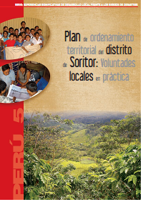
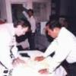
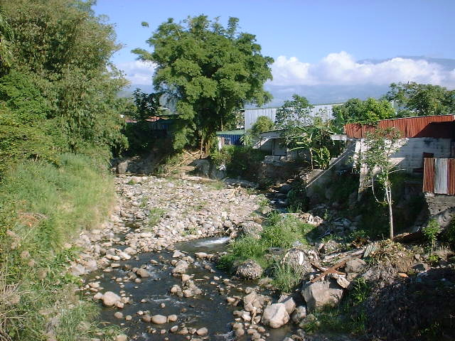
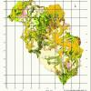
Un plan de ordenamiento territorial se genera porque…….
existe una necesidad
se establecen condiciones legales e institucionales
“la demanda” de los actores de una solución o respuesta “atención a una problemática de los ocupantes del territorio”
las políticas nacionales establecen procesos de planificación del desarrollo entre los cuales se define la necesidad de ordenar los territorios

Slide 12
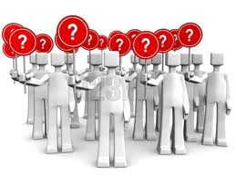
PROSPECTIVA
Consiste en formular la visión de futuro
Análisis de la situación social, económica, ambiental, institucional y legal
HORIZONTE
¿Cómo nos gustaría que fuera el área en el futuro?
¿Cuál es la situación actual?,
¿Cuál es la tendencia productiva y las proyecciones de desarrollo?,
¿Cuáles son las oportunidades? y
¿Cuáles son las amenazas?
El futuro se construye entre todos los actores del territorio

Slide 13
ANÁLISIS DE ESCENARIOS
Escenario Tendencial | Escenario Intermedio o de Consenso | Escenario Óptimo/Ideal
Futuro probable | Futuro viable | Futuro deseable
prospectiva demográfica | posibilidades de ser adoptado como imagen objetivo del plan | no existen restricciones de medios, recursos y voluntad (supuesto)
evolución tendencial de las inversiones productivas y en infraestructuras y equipamientos. | etapa intermedia en una progresión hacia el óptimo. | es posible obtener todos los objetivos del plan (gestión sostenible RRNN, alta calidad de vida de la población).
Buscar de manera concertada la mejor alternativa para el futuro inmediato y el largo plazo
MODELO TERRITORIAL PROPUESTO

Slide 14
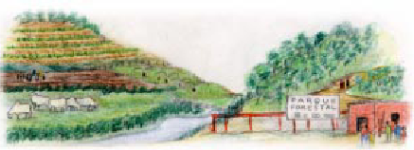
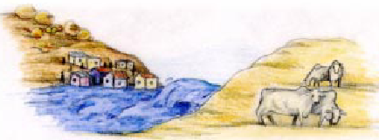
PLANIFICACIÓN DEL USO DEL TERRITORIO
El modelo deseado
¿Que harán los actores para lograr los cambios deseados?
Costo
Cambio de actitudes
Beneficios
El cambio deseado, implica procesos de largo plazo
Escenario viable
El modelo actual
Escenario tendencial

Slide 15
La capacidad de una sociedad de desenvolverse de manera sustentable,
depende de la habilidad con que su gente y las instituciones, opten por modelos
de desarrollo favorables ecosistémicamente, socialmente y económicamente.
Agradecemos su atención

